Slide 1
Schulungsunterlage
22.07.2024
Notes:
Begrüßung Benedikt

Slide 2
Dashboard Übersicht
Übersicht der Medien
Übersicht der Hauptseiten
Übersicht der Aktuellen Themen
Übersicht über Vereine und Sehenswürdigkeiten in Steckbriefform
Veranstaltungskalender
Ausführliche Vereinsseiten

Slide 3
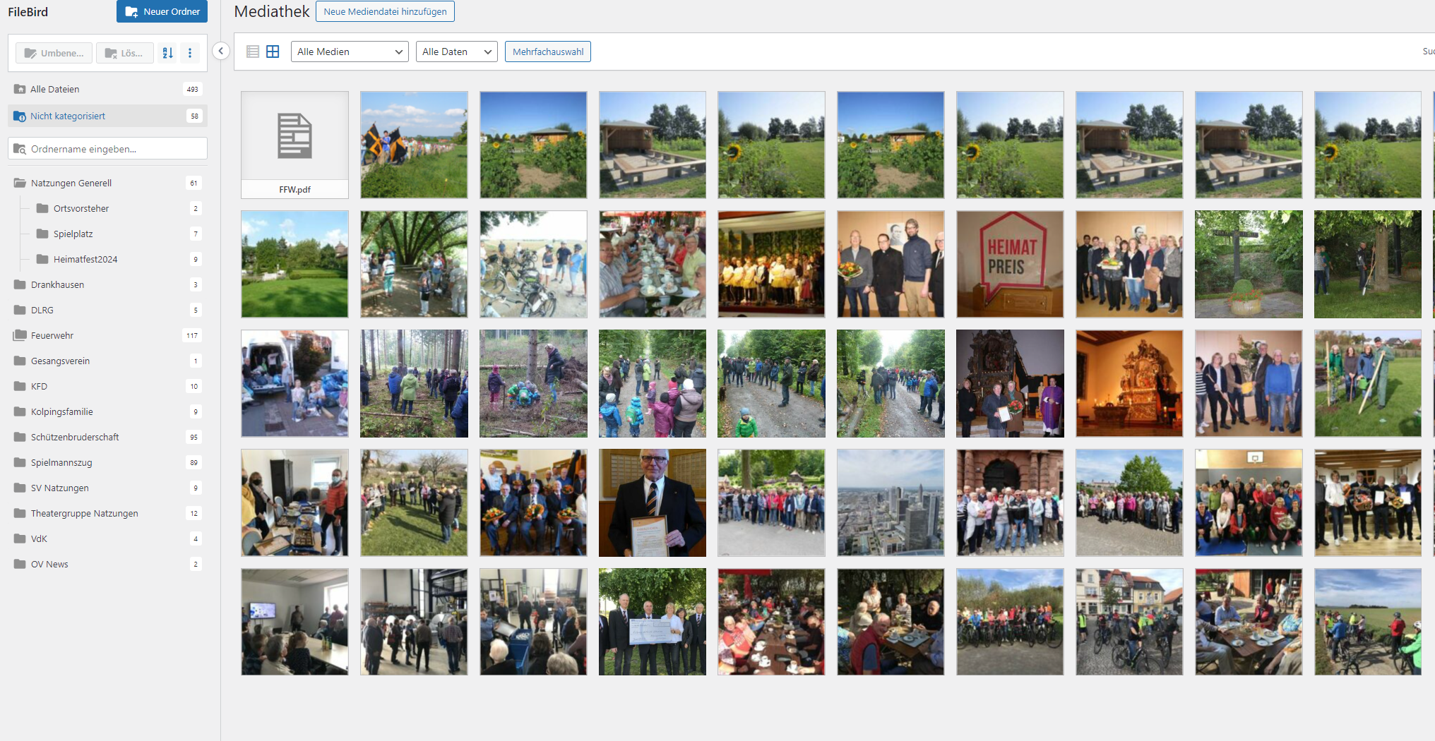
Medien Übersicht
Ordner mit separater Unterordnung
Auf Dateibenennung achten
Medien hinzufügen oder über Drag-and-Drop

Slide 4
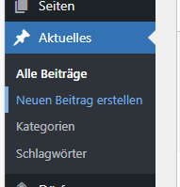
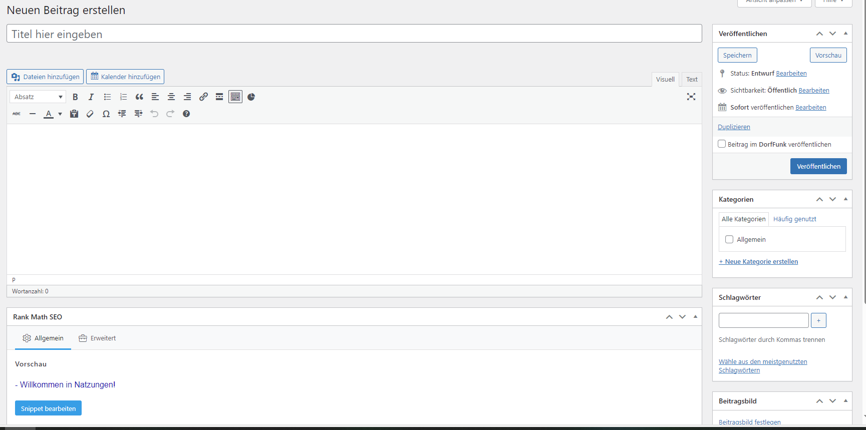
Aktuelles Beitrag
Kann in DorfFunk-App gespiegelt werden
Nach circa einem Monat manuell von „Aktuelles“ entfernen!
In Droffunk-App veröffentlichen

Slide 5
Textfenster
Bilder hinzufügen
Text fett
Aufzählungen
Text mit URL verlinken
Überschrift 4 in Bold und gesonderte Farbe
Verschiedene Vorlagen für Überschriften
Trennlinie
Textfarbe

Slide 6
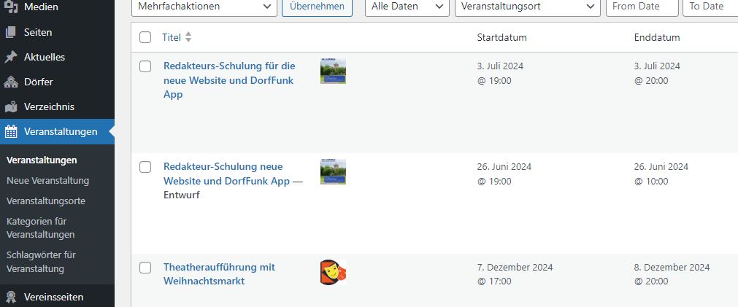
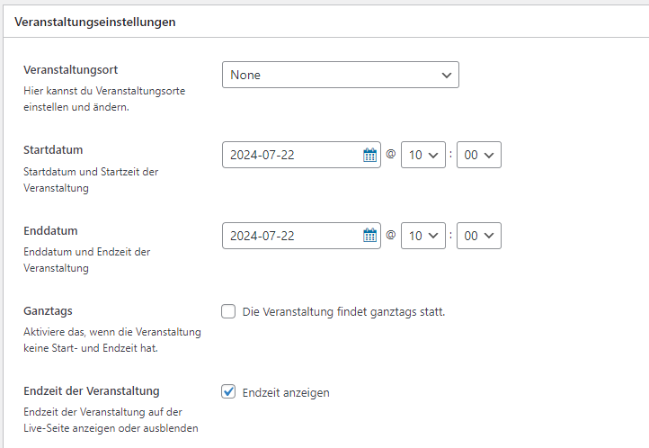
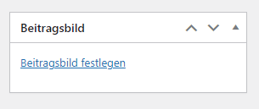
Veranstaltung anlegen
Vorschaubild auf Webseite

Slide 7
Übersicht Vereinsseiten
Suche bei Namen der Seite
Striche zeigen Unterseiten an
Bennenung der Unterseiten:
Funktionsträger
Geschichte
Infos
Rückblick auf:
Zu den Downloads
Zum Impressum
Nach Alphabet sortiert

Slide 8
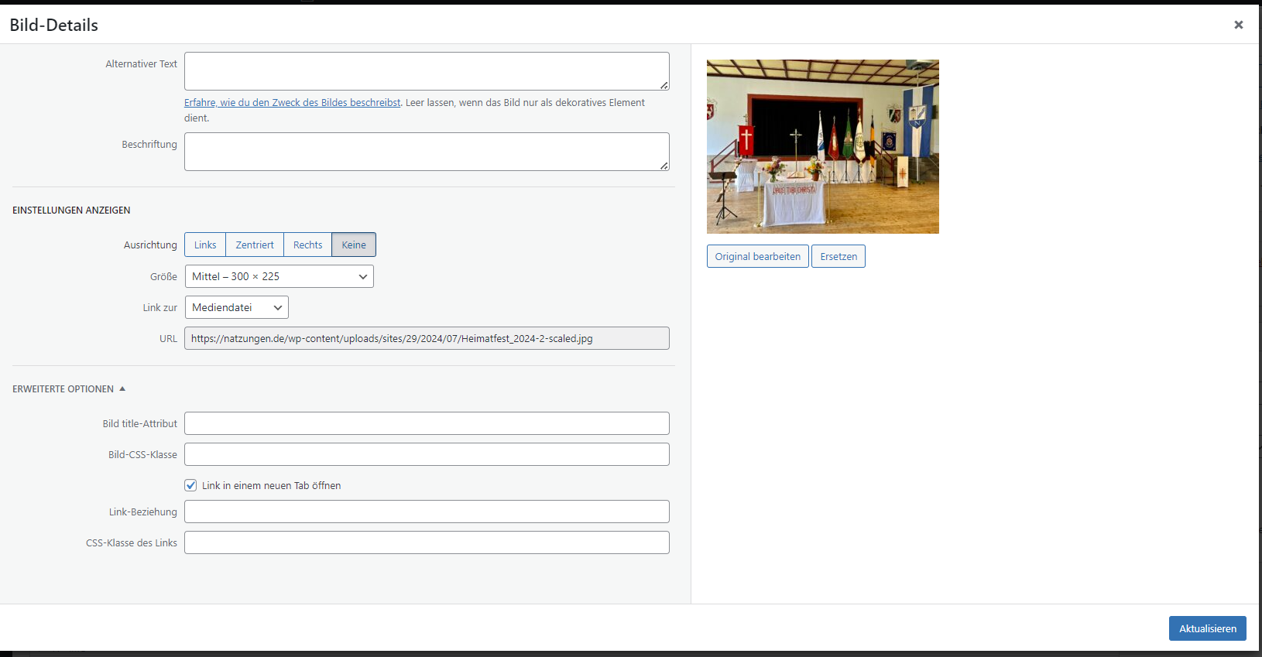
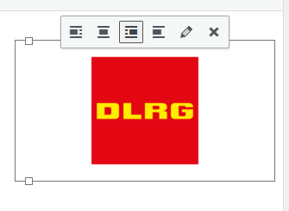
Bild im neuen Tab öffnen

Slide 9
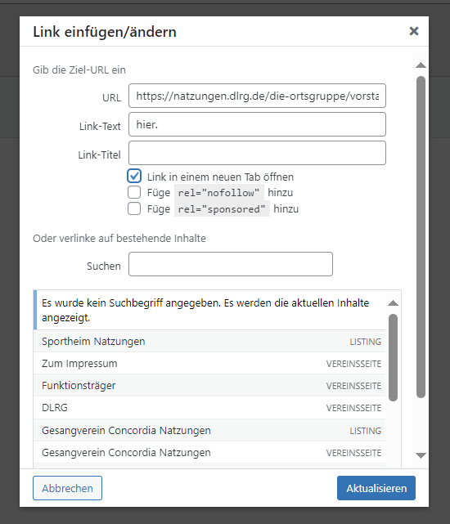
Link in neuem Tab öffnen

Slide 10
Weitere Infos und detailliertere Anleitungen gibt es hier: Digitale Dörfer – Support und Dokumentation (digitaledoerfer-support.de)
Alte Seite: Start (mit-helfen.de)

